Slide 1
WuF Übung ML F36 Woche 13
Welcome back
For the last time :(
Lorenzo Schenk

Slide 2
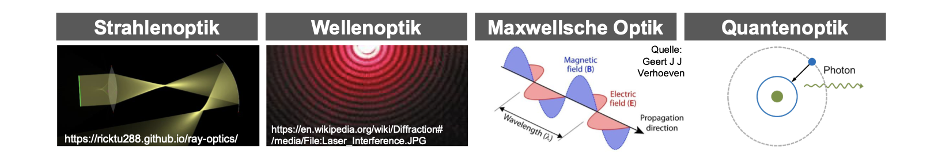
Theorie Überblick
Kap. 10: Optische Eigenschaften
Strahlenoptik & Brechungsindex
Maxwell-Optik & Reflektion/Absorption
Quantenoptik: E = hv // LED, Laser, Resonator
Kap. 11: Degradation von Werkstoffen
Tribologische Systeme
Reibung
Verschleiss / -prüfung

Slide 3
Kap. 10 – Optische Eigenschaften
Strahlenoptik
Brechungsindex
Fermat’sches Prinzip
Totalreflexion
Akzeptanzwinkel und numerische Apertur (NA)
Maxwell-Optik
Reflexion, Absorption (in Metallen) & Transmission
Permittivitätszahl & Plasmafrequenz
Quantenoptik: E = hv
Anregung und Emission
Absorption von Photonen
LED & Laser (Resonator & Besetzungsinversion)

Slide 4
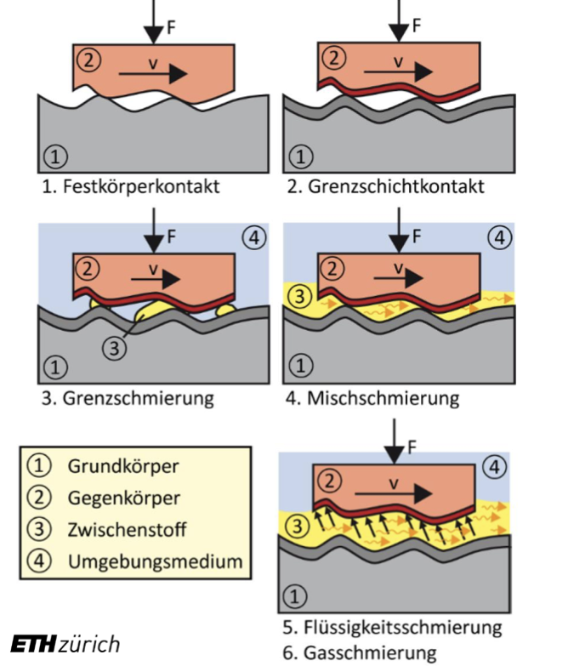
Kap. 11 – Degradation von Werkstoffen
Tribologische Systeme
Definitionen: Wirkort, -fläche, etc.
Reibung
Reibungsdreieck
Stribeck-Kurve
Schmierungszustände (6)
Frestkörperkontakt
Grenzschichtkontakt
Grenzschmierung
Mischschmierung
Flüssigkeitsschmierung
Gasschmierung

Slide 5
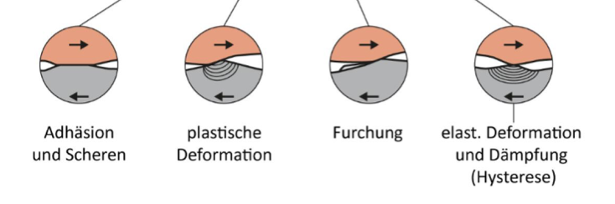
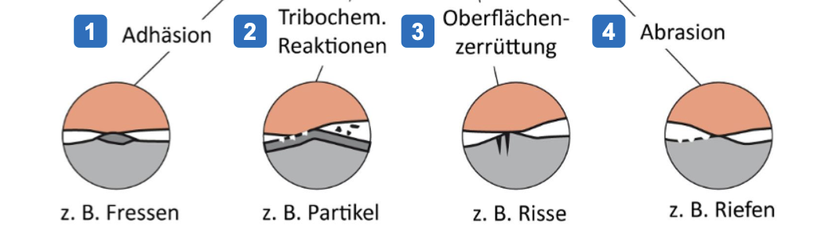
Kap. 11 – Degradation von Werkstoffen (cont)
Reibung (cont’d)
Reibungsmechanismen (4)
Adhäsion
Plastische Deformation
Furchung
Elastische Deformation (Hysterese)
Hydrodynamische Schmierung
Einsatzgrenzen
Verschleiss
Mechanismen (4)
Adhäsion
Tribochemische Reaktionen
Oberflächenzerüttung
Abrasion (Archard-Modell)
Gestaltabwichungen
Verschleissprüfung (4) + Stift-Scheibe-Versuch

